Slide 1
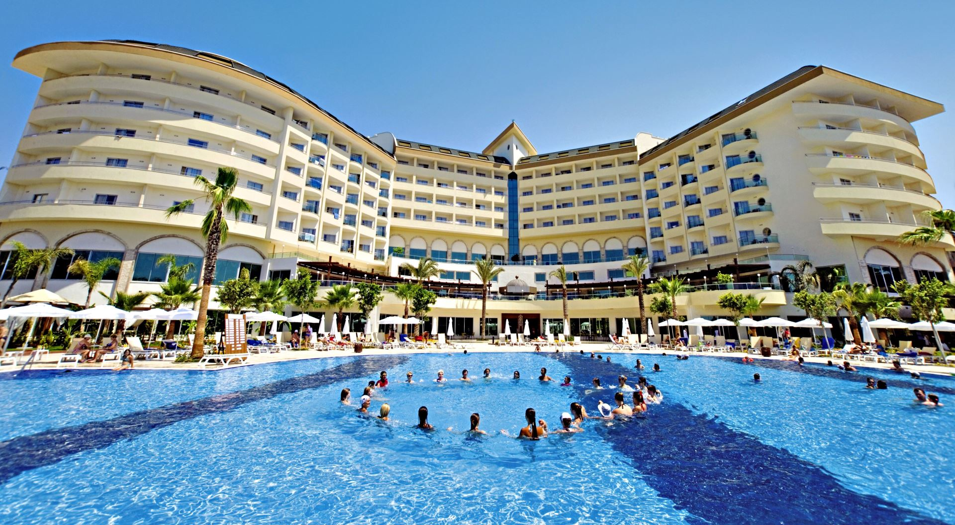
Rezerwacja Hotelowa

Slide 2

Cel
Celem jest stworzenie aplikacji bazodanowej przechowującej oraz przetwarzające informacje na temat rezerwacji pokoi przez użytkowników w sieci hotelowej, żeby odnaleźć oraz zarezerwować dostępne pokoje według parametrów szukającego.

Slide 3









Scenariusze

Slide 4
założenia
Baza posiada wiele hoteli o określonym wyposażeniu
Baza posiada do kilkuset pokoi o określonym wyposażeniu
Baza przechowuje informacje osobiste gości
Przechowywane są informacje o rezerwacji pokoi
Przechowywane muszą być informacje o płatności
Status pokoju musi się zmieniać zależności czy jest w zarezerwowany czy wolny
Obliczanie kosztu pobytu gościa
Wyszukiwanie wolnych pokoi według parametrów
Możliwość zrezygnowania z rezerwacji

Slide 5

Korzyści wdrożenia
Maksymalizacja zakwaterowania
Optymalizacja stanu obłożenia pokoi
Automatyzacja oraz przyśpieszenie etapu zameldowania
Możliwość optymalizacji oferty
Gwarancja zakwaterowania
Automatyzacja harmonogramu rezerwacji
Obciążenie pracowników z dodatkowych obowiązków
Przechowywanie danych

Slide 6
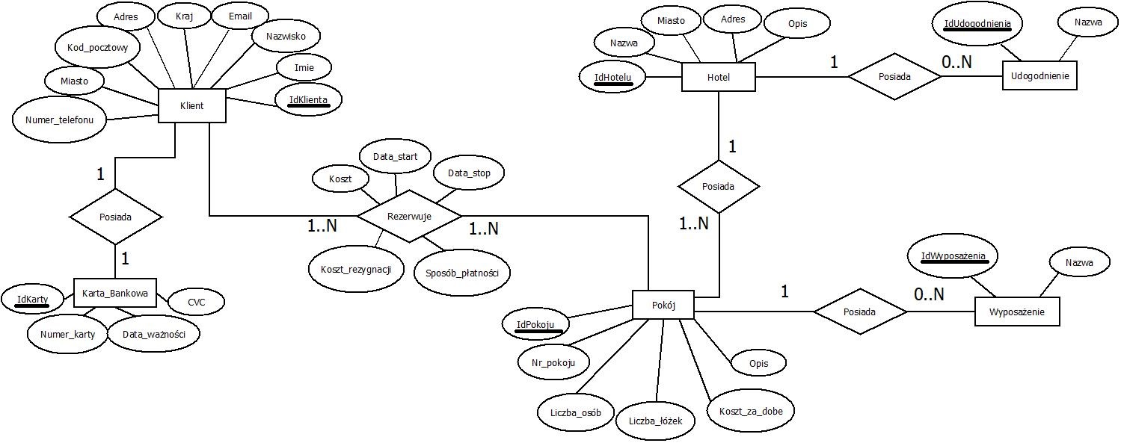
Diagram związków encji

Slide 7
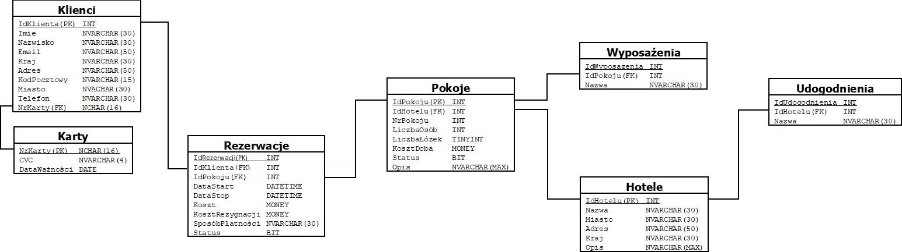
Model relacyjny

Slide 8
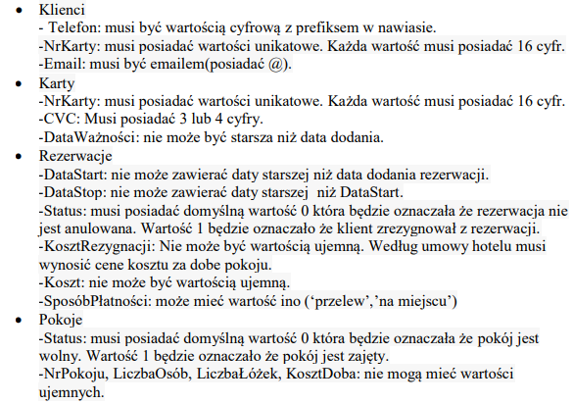
Poprawność danych

Slide 9
Funkcje wspomagające aplikacje użytkową
procedura znajdującą nie zarezerwowane pokoje w danym mieście lub hotelu, w danym przedziale czasu o danej liczbie osób ,łóżek oraz interesującym nas wyposażeniu.
procedura wyświetlająca wyposażenie pokoju.
procedura wyświetlająca wyposażenie hotelu.
wyzwalacz który sprawdza czy nie zrezygnowana za późno z rezerwacji, w razie rezygnacji od 2 dni przed terminem naliczane są koszta 1 doby pokoju.
widok dla historii odbytych rezerwacji z szczegółowymi danymi do faktury oraz potwierdzeń
procedura pomagająca znaleźć listę hoteli z danymi udogodnieniami
Procedury wspomagające wprowadzanie danych

Slide 10
Zalety stworzonego systemu rezerwacji
Automatyzacja zadań oraz niezawodność
Poprawność wprowadzanych danych
Spójność danych
Autoryzacja zmian

